Slide 1
PROJETO FINAL DE DATA ANALYTICS
Jefferson Lee Chan

Slide 2



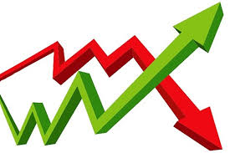

Slide 3
O que é Natural Language Processing (NLP)?

Slide 4
WORKFLOW
Coleta
Tratamento
Modelagem (Machine Learning)
Resultados

Slide 5
1. COLETA DE DADOS
Cotações diárias (2015 – 2019)
Notícias:
Reuters
Bloomberg
Investing.com
Etc.

Slide 6
2. TRATAMENTO DOS DADOS
Variável target:
Fechamento > Abertura → target = Subiu
Fechamento < Abertura → target = Caiu
Agrupamento das notícias por dia
NLP (pacotes)
spaCy
NLTK

Slide 7

2. TRATAMENTO DOS DADOS
Tokenização
Stop words
Pontuações
Lematização
Vetorização TF-IDF (Term Frequency – Inverse Document Frequency)
Redução de dimensionalidade (Truncated SVD)

Slide 8
3. MACHINE LEARNING
Modelo de classificação binária
Treinamento
Avaliação → precisão
Previsão

Slide 9
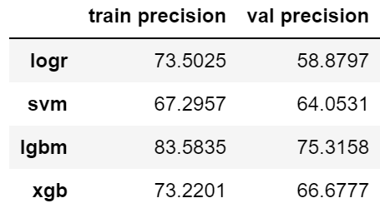

3. MACHINE LEARNING RESULTADOS DO TREINAMENTO

Slide 10
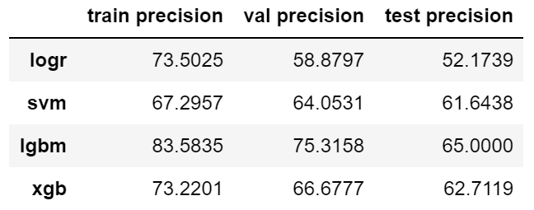
3. MACHINE LEARNING RESULTADOS DO TESTE

Slide 11
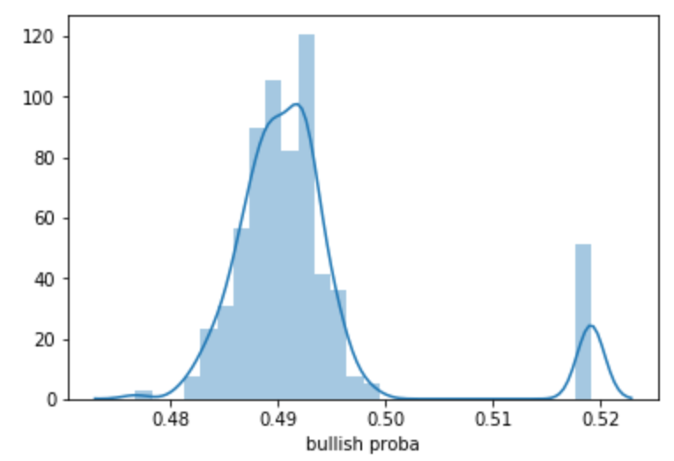
4. RESULTADOS

Slide 12
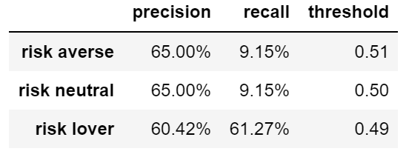
4. RESULTADOS
Perfis de risco do investidor:
Conservador
Moderado
Arrojado

Slide 13
Autoavaliação

Slide 14
Obrigado! ;)

